Slide 1
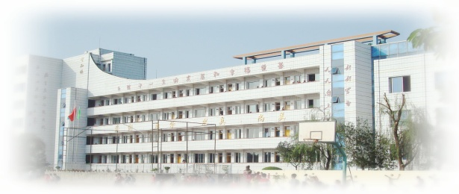
“立人教育”德育课程开发实践探索
泸县立石镇立石中心小学校 张连超
立人教育
奠基人生

Slide 2
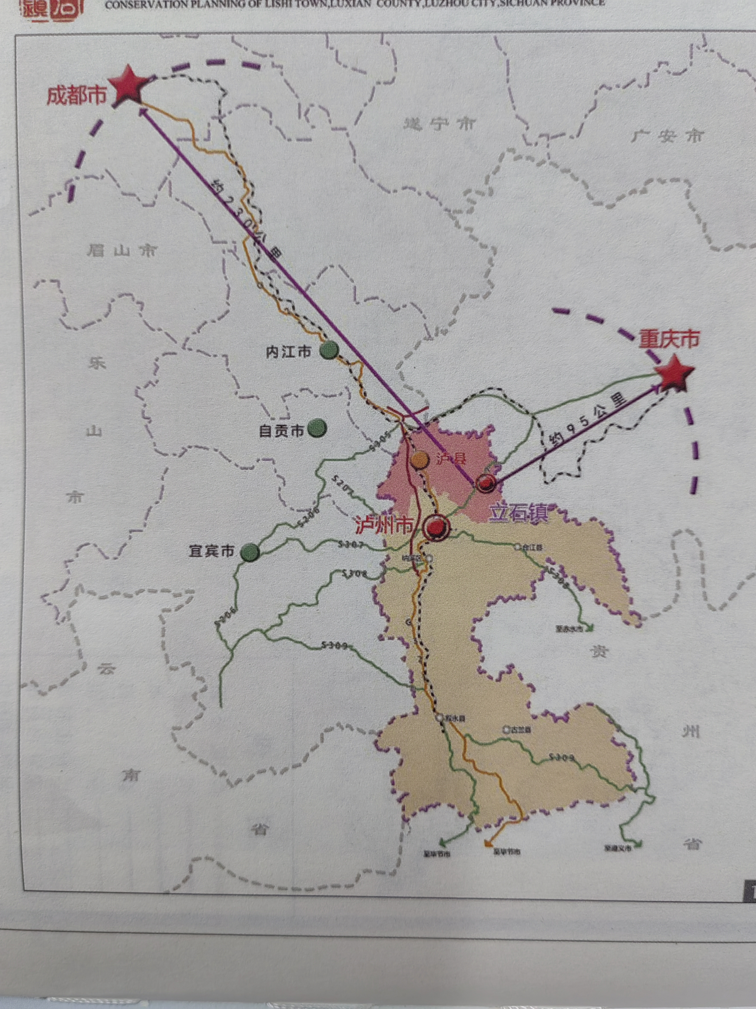
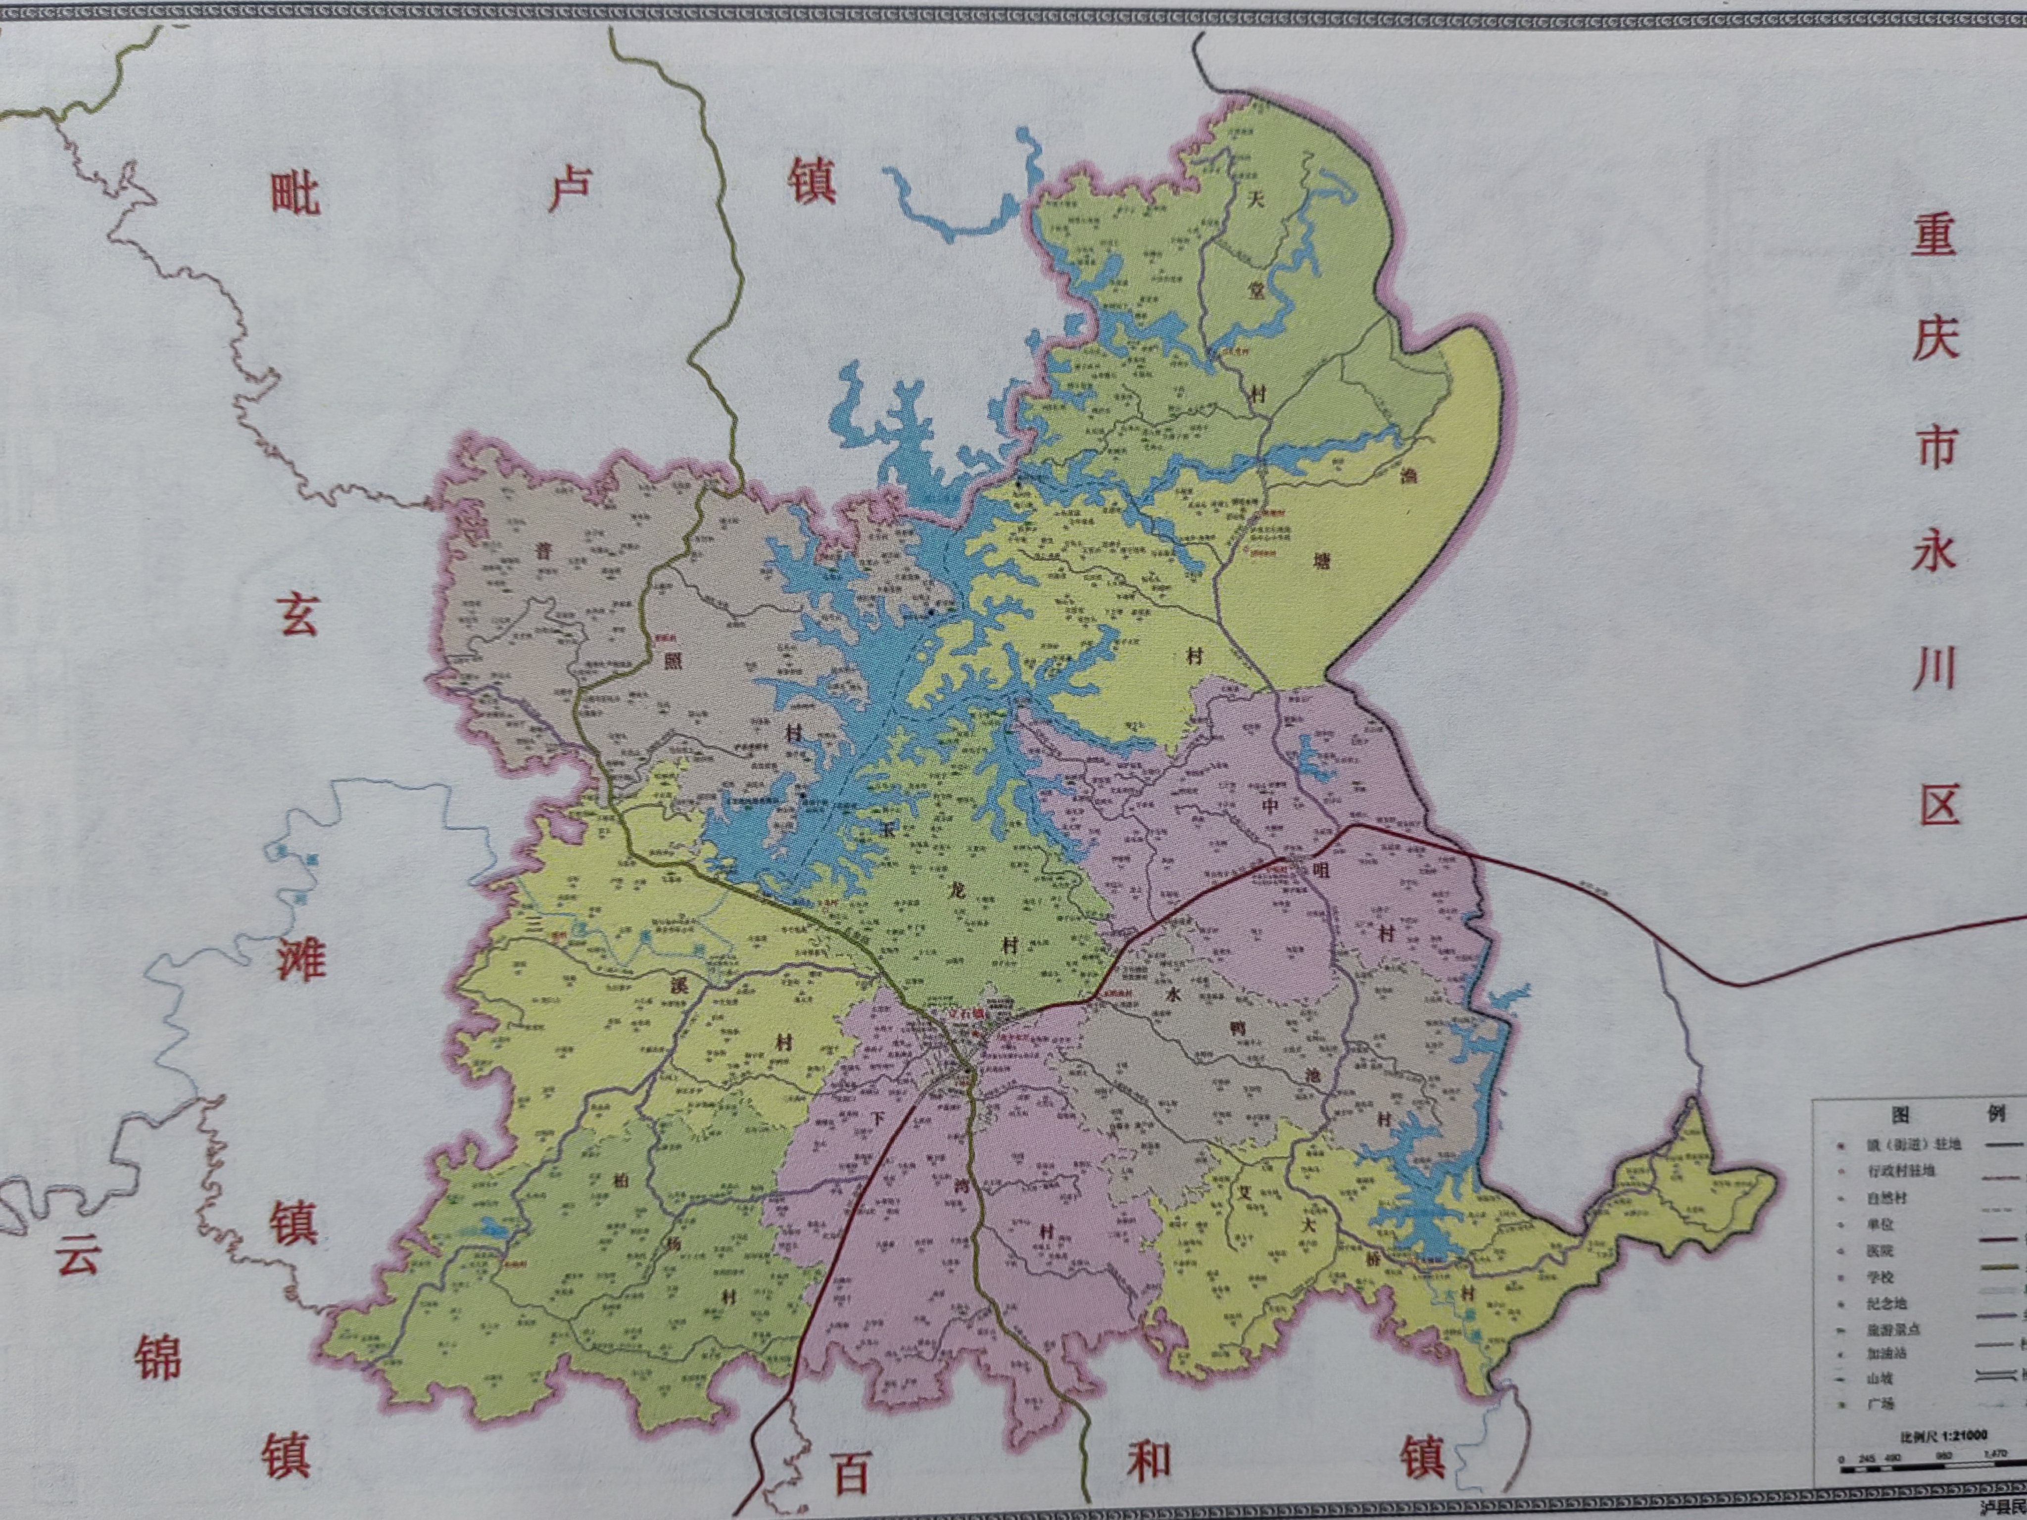
一、学校介绍
地理位置
立人教育
奠基人生

Slide 3
学校情况
由于校点布局调整，从2021年9月开始，立石镇先后撤销了原立石镇泸永中心校和原立石镇团结中心校。目前，我校是全镇唯一的一所小学，保留了团结校点。
学校占地面积中心校约21亩，团结校点约7亩；学校教职工126名，其中中心校101人，团结校点25人；学生1599人，其中中心校1404人，团结校点195人。
立人教育
奠基人生

Slide 4
文化建设
。
校徽：上面是校名，下面是校名的拼音；中间的背景是大海和蓝色天空，前面为“立小”二字演化成的一轮红日和一本书，书又为翩翩起舞的形象，书下面是数字1925。立石小学创办于1925年，走进立小犹如走进知识的海洋，在“立人教育”的校园里快乐成长，百年立小托起明天的太阳。
立人教育
奠基人生

Slide 5
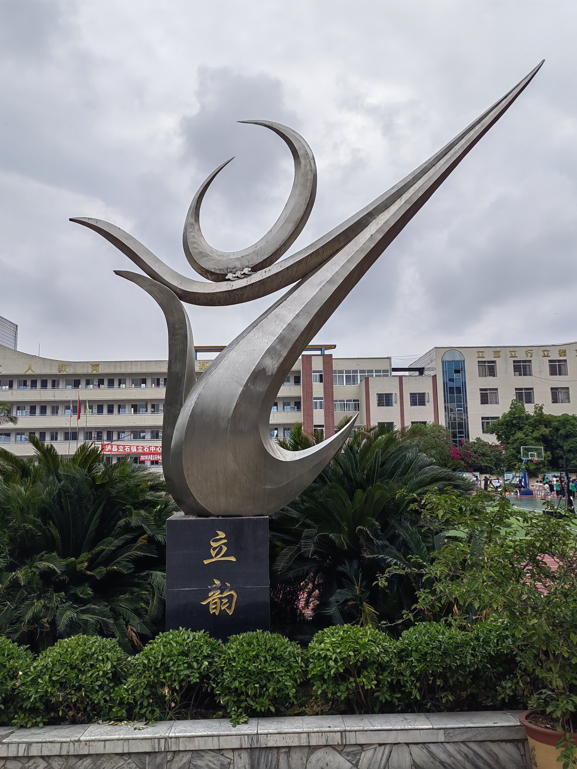
文化建设
“立”字艺术变身的雕塑矗立在校门花园中，雕塑的上部分为天空中翱翔的雄鹰，下部分为畅游大海的鱼，有鹰击长空、鱼翔浅底之意。学校为以“立”育人的“立之园”。无论天空还是海底，立者行天下！
。
立人教育
奠基人生

Slide 6
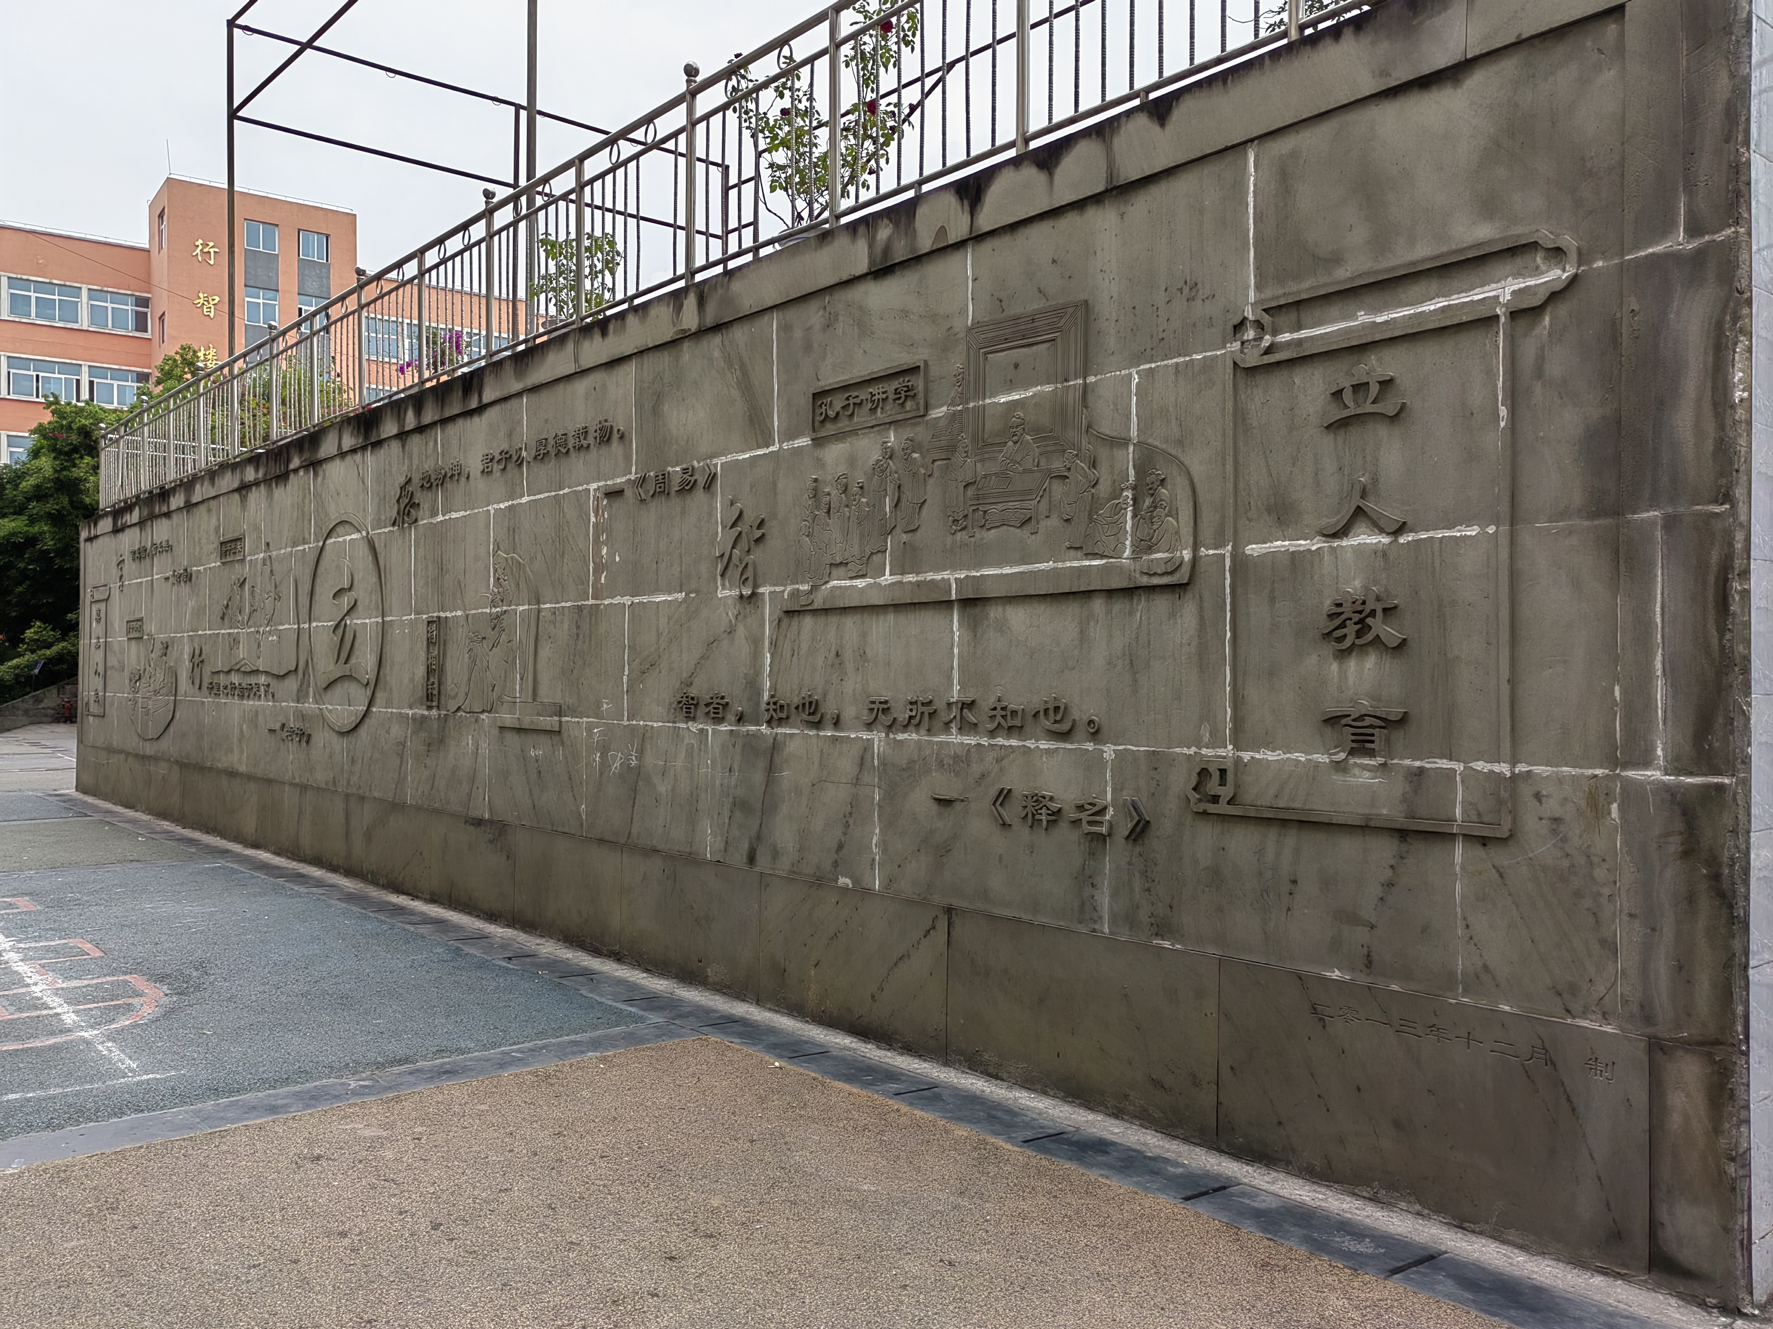
文化建设
学校主席台背面的石刻浮雕墙，引用《论语》中的言必行，行必果；《老子》中的千里之行，始于足下；《周易》中地势坤，君子以厚德载物；《释名》中的智者，知也，无所不知也，四句话四个故事诠释了立人教育立言、立行、立德、立智四个方面的内容。
立人教育
奠基人生

Slide 7
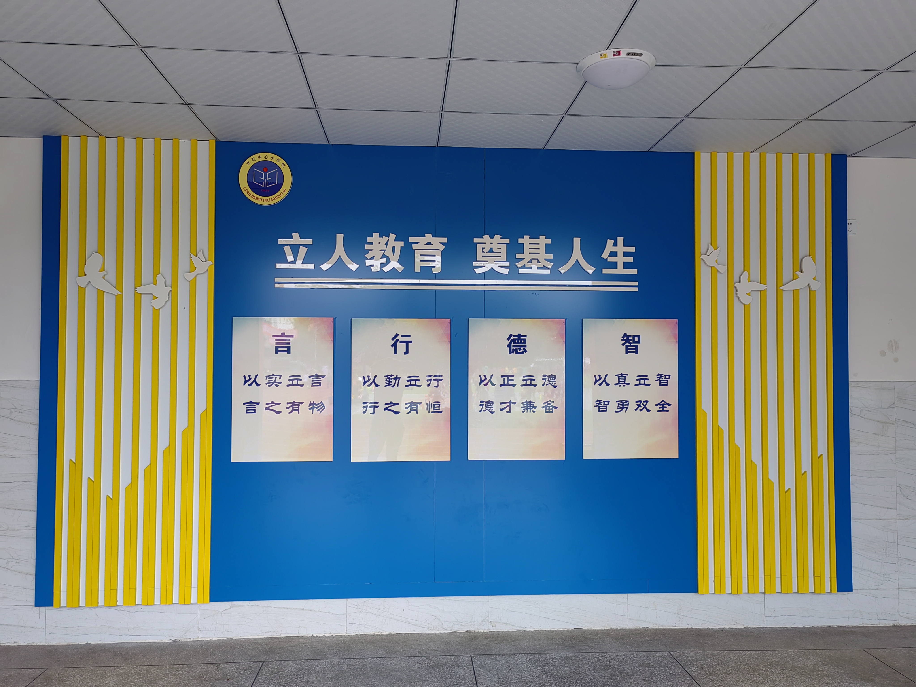
文化建设
以实立言，言之有物
言为心声，意由言表。立言要求全校师生不仅要会说话，还要语言美，说的话要立得住，信得过，不说空话、套话，说话要体现出自身的实力和素质，同时立言既要听得见顺耳话，还能听得进逆耳言。
以勤立行，行之有恒
《老子》中说“上士闻道，勤而行之。”立行要求全校师生要做“起而行之”的行动者，不做“坐而论道”的清淡客。学校倡导每一个师生做勤苦的人，一个勤勉的人。成长不可能一蹴而就，也不可能一劳永逸，所以我们要持之以恒，比拼的不是瞬时的精彩，而是长久的灿烂。
以正立德，德才兼备
立德树人是教育的根本任务，德才兼备是评价人才的基本标准。学校把德育放在首位,寓德育于教育教学之中,开展多种德育特色活动，学校希望学生们珍惜时间，把学习当作一种追求、一种责任，培育健全的人格，提升学业成绩，拥有健康的体魄，争做一个德才兼备、品学兼优的好学生。
以真立智，智勇双全
“真”为人之根本，陶行知先生说：千教万教教人求真，千学万学学做真人。我们学校要培养孩子说真话、干真事、求真知、做真人。学校倡导全心陪伴成长，培育真情学子，培养孩子积极向上的人生态度、善良正直的优良品行，足智多谋，智勇双全。

Slide 8
二、德育课程建设
（一）顶层设计，构建“1356正德”课程体系
“1”是指以立德树人为根本任务
“3”是指抓好三个阵地：学校、家庭、社会
“5”是指五个途径：文化育人、课程育人、活动育人、实践育人、协同育人
“6”是指通过五个途径达到6个目标：在快乐中自信、在参与中幸福、在实践中绽放、在经历中积淀、在激励中圆梦、在阳光下成长。
立人教育
奠基人生

Slide 9
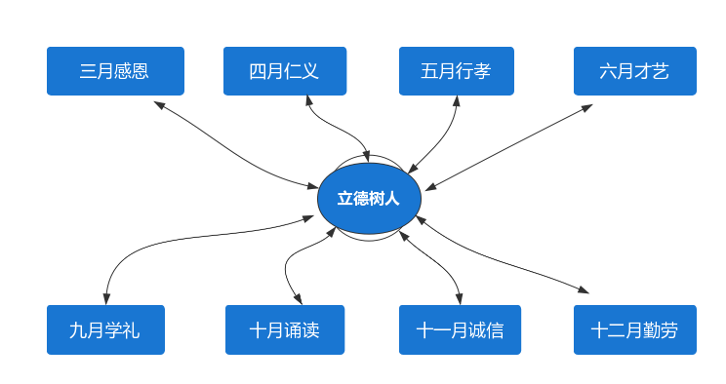
（二）组织实施，让课程落地
立人教育
奠基人生

Slide 10
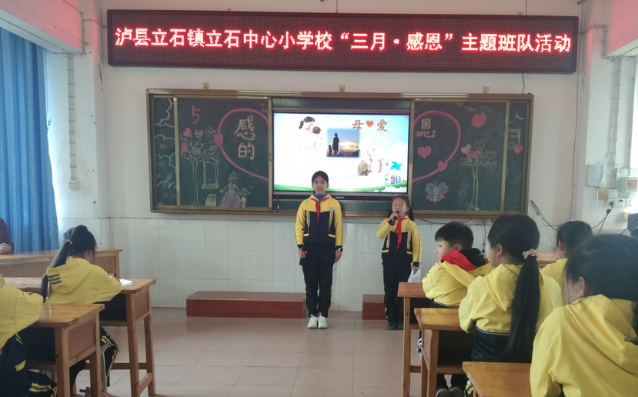
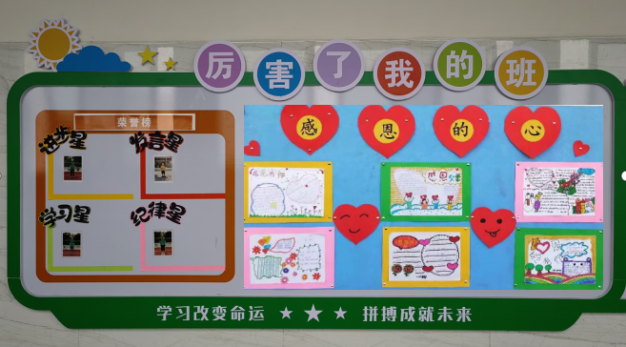
三月感恩月
感恩主题班队会活动
感恩教育班级成果展示

Slide 11
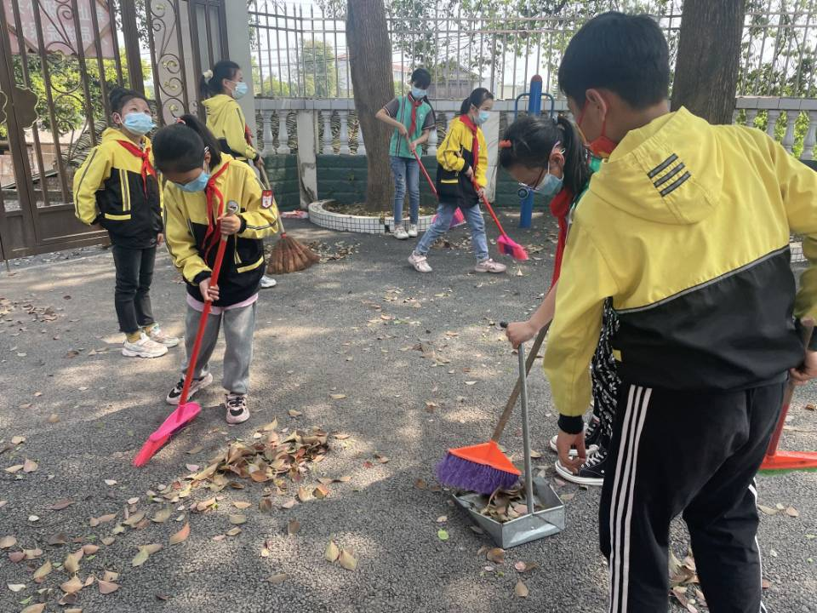
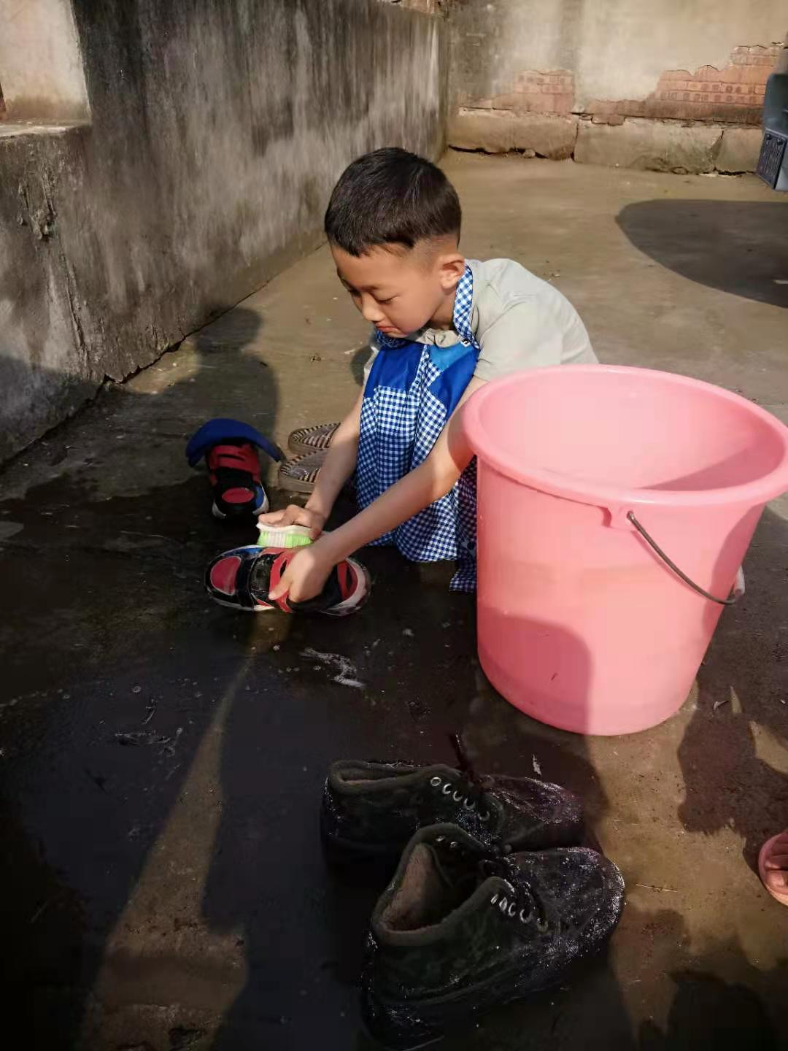
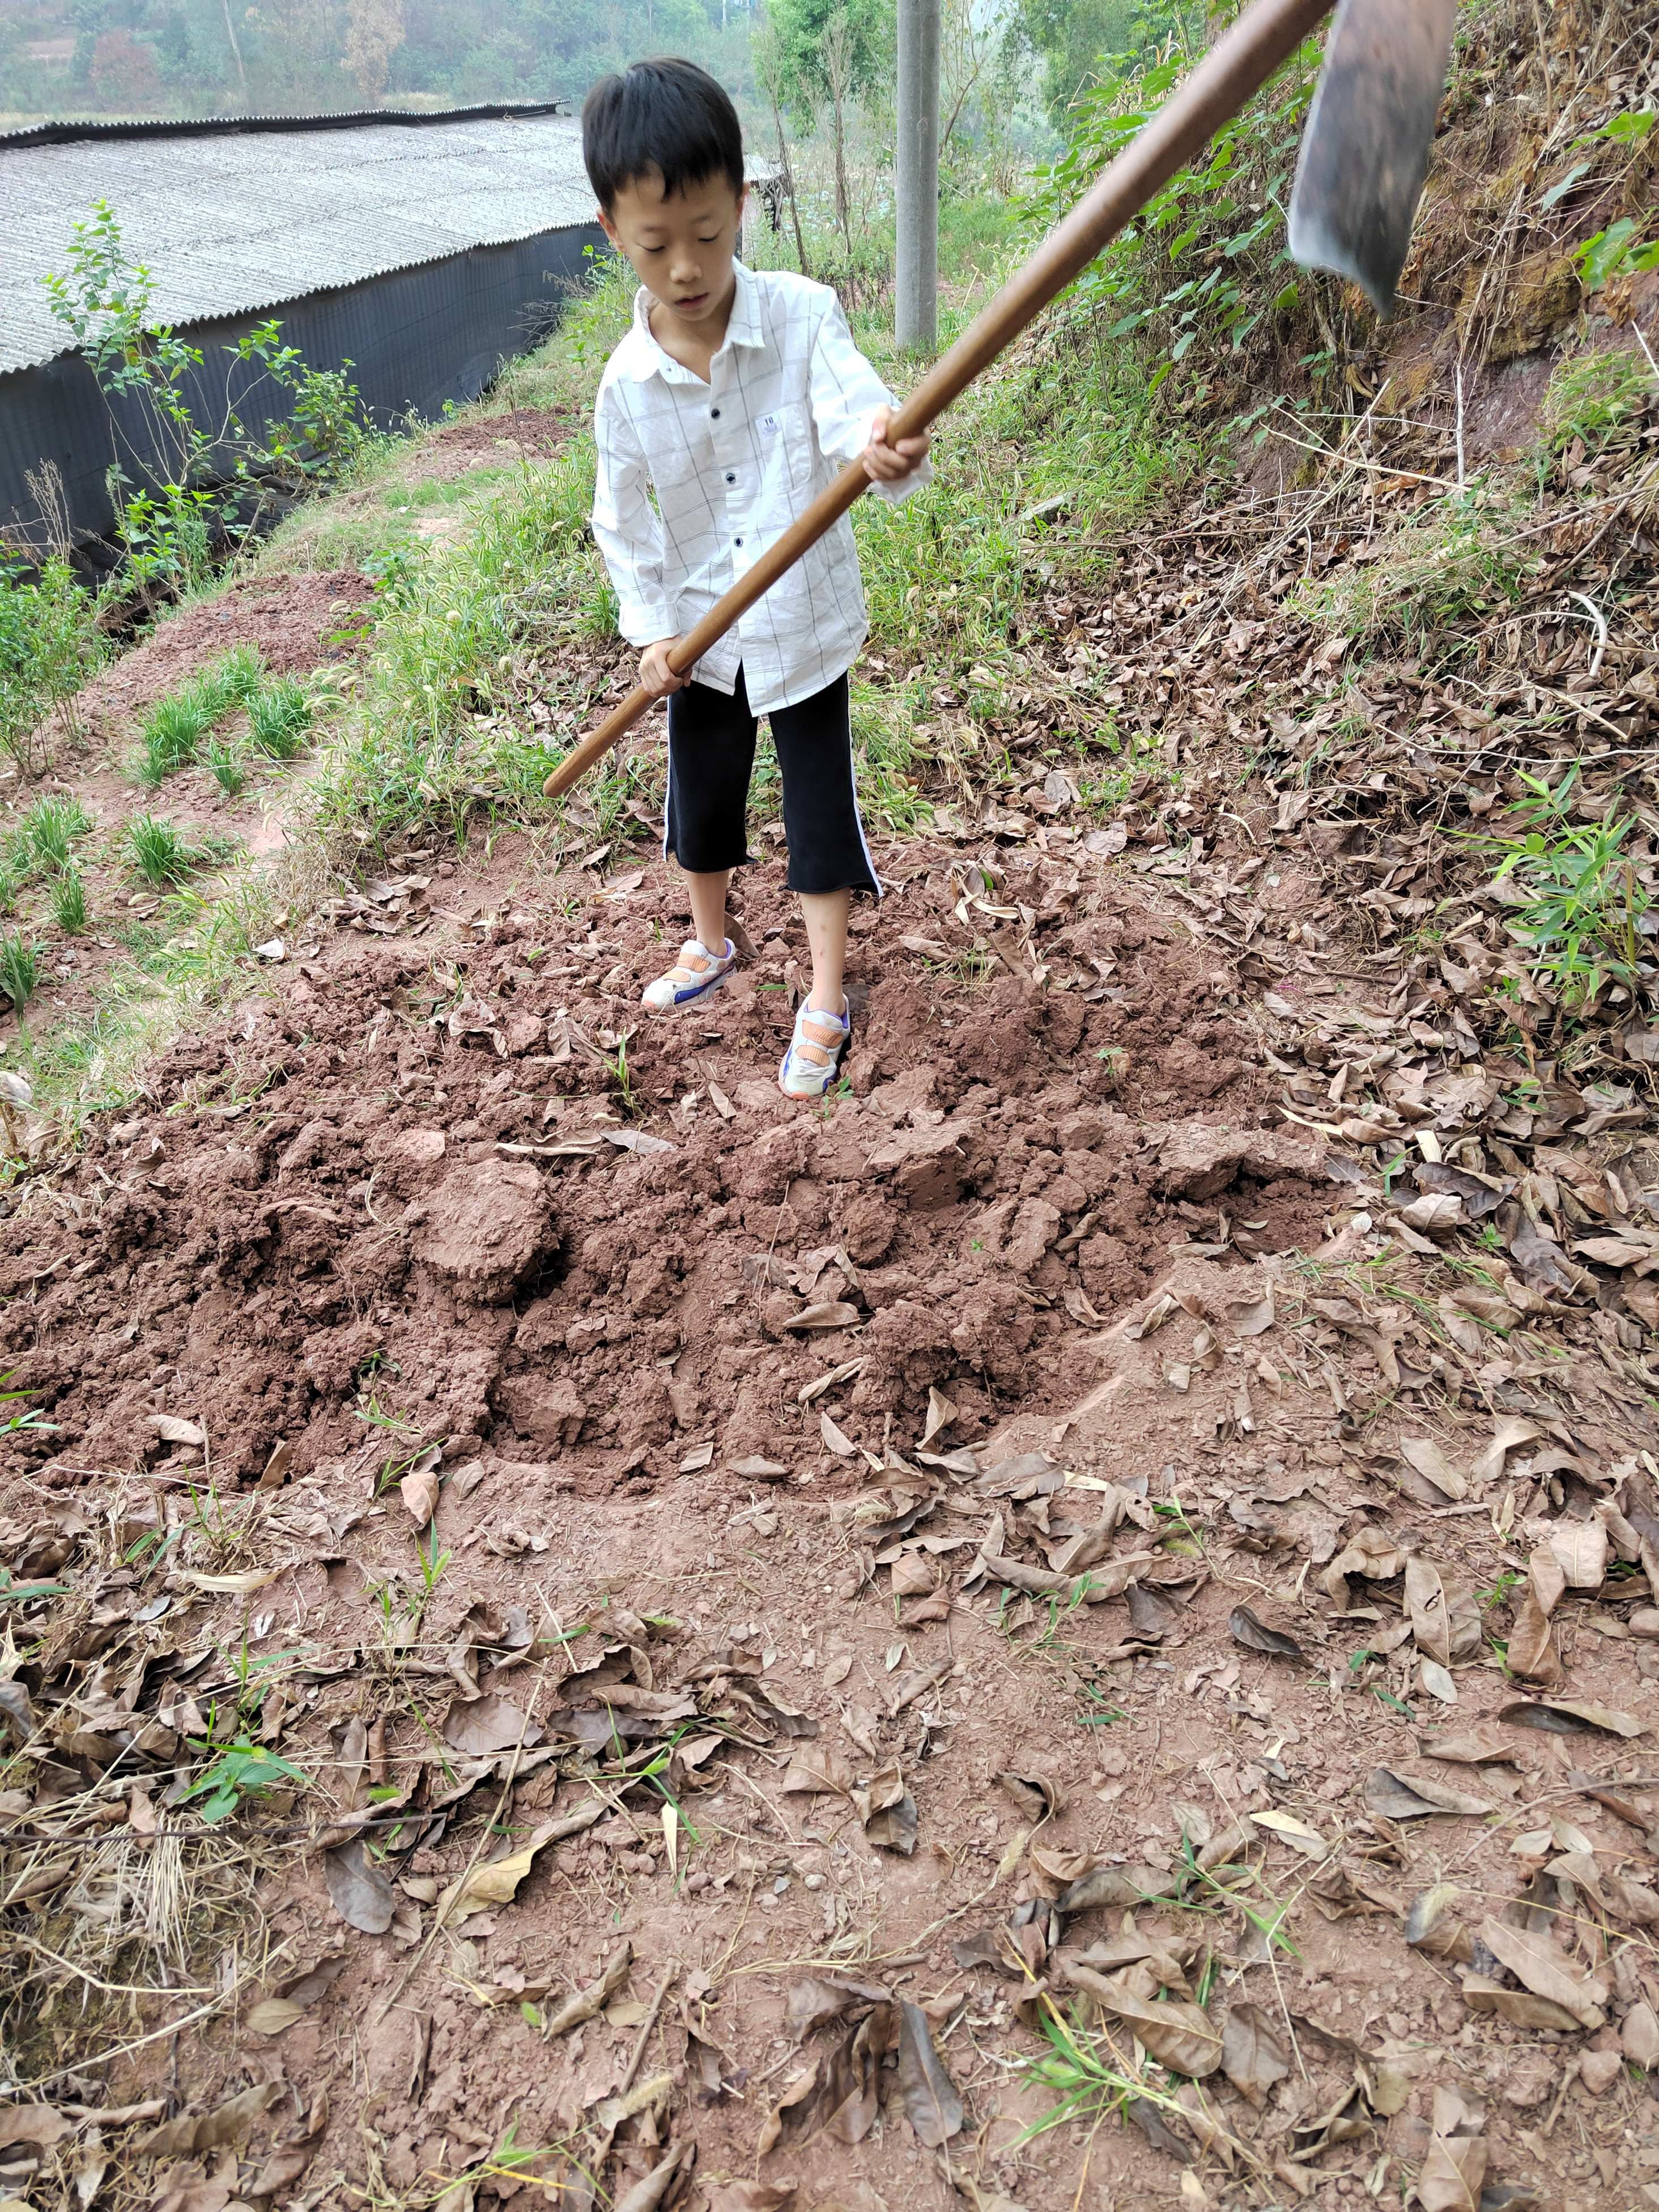
四月勤劳月
校园劳动
家务劳动
社会实践劳动

Slide 12
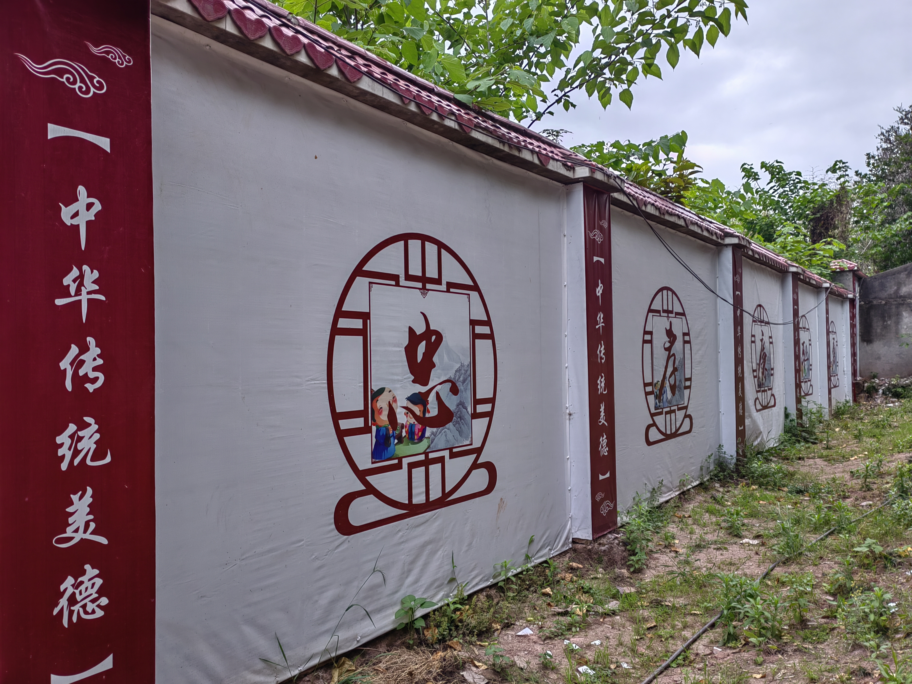
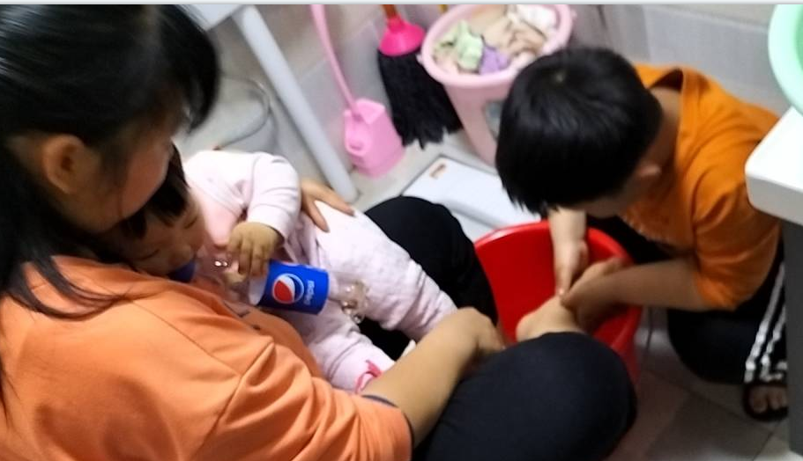
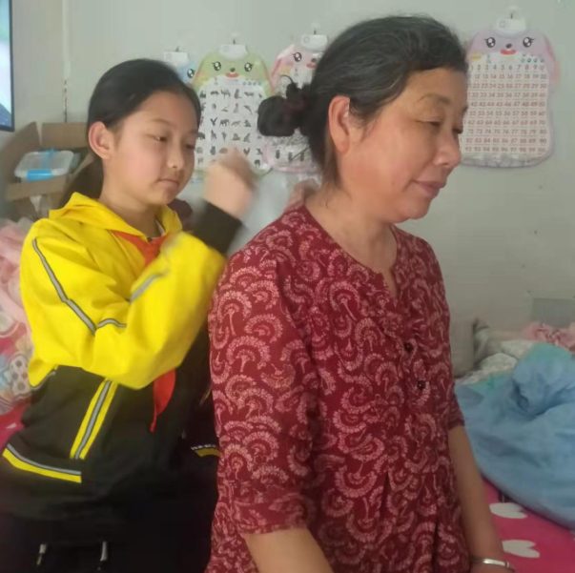
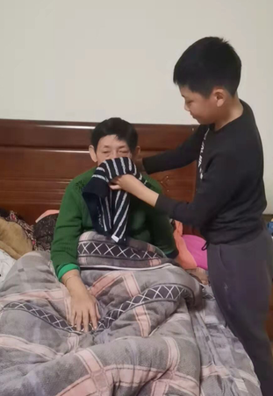
五月行孝月
忠孝文化墙
给奶奶捶背、给妈妈洗脚、给生病的亲人洗脸

Slide 13
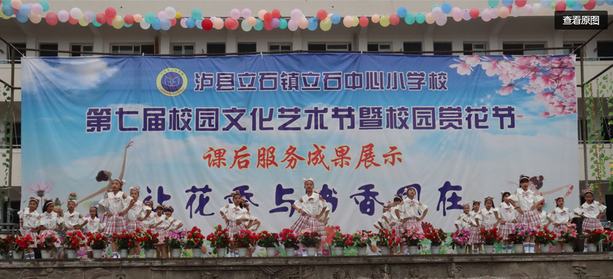
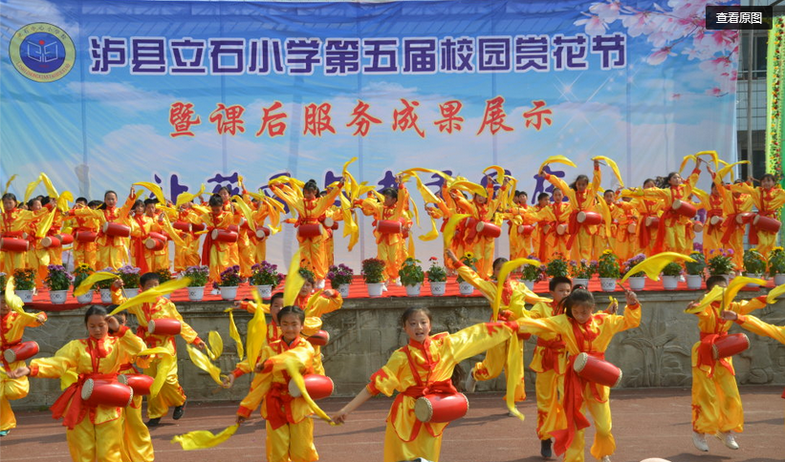
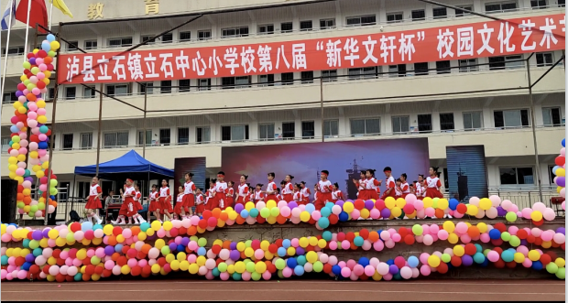
六月才艺月
立人教育
奠基人生

Slide 14
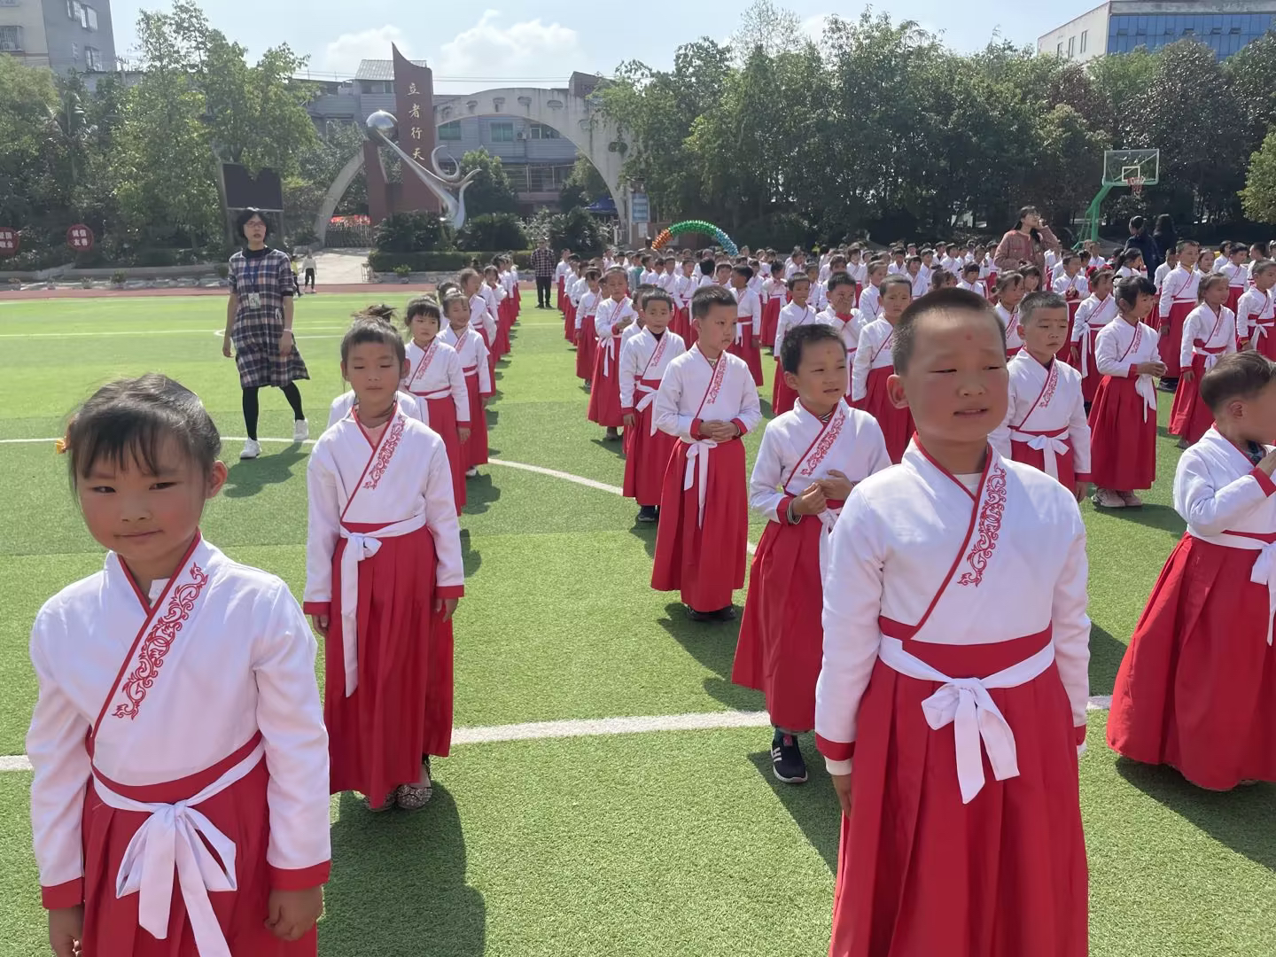
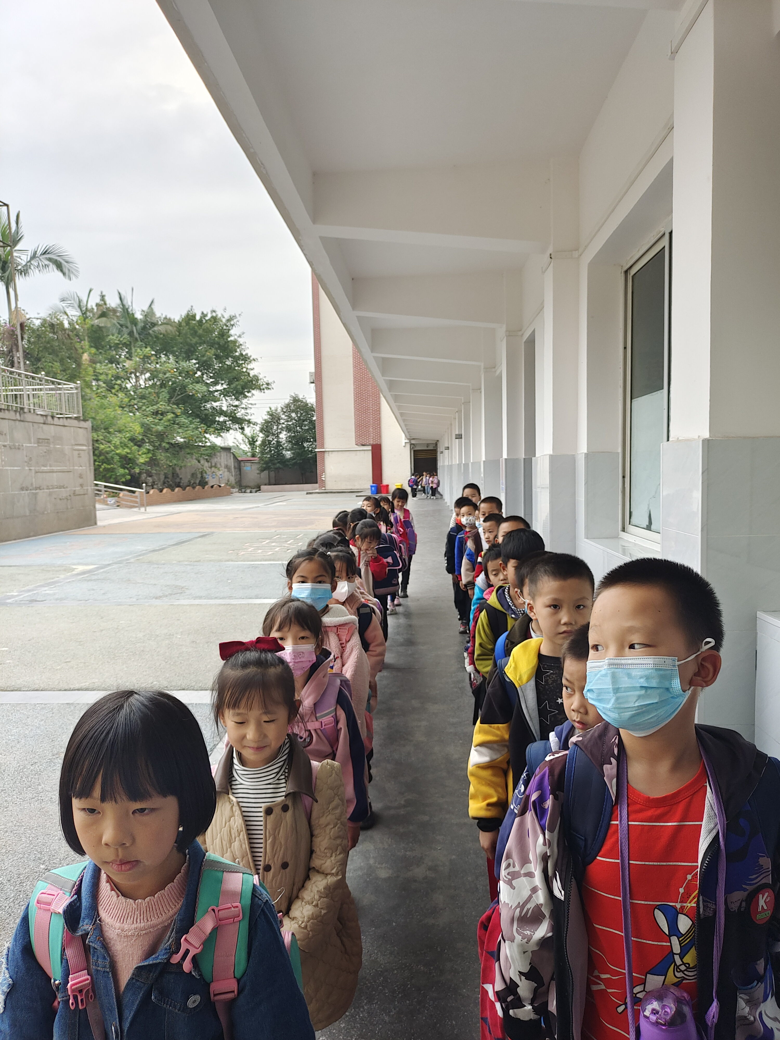
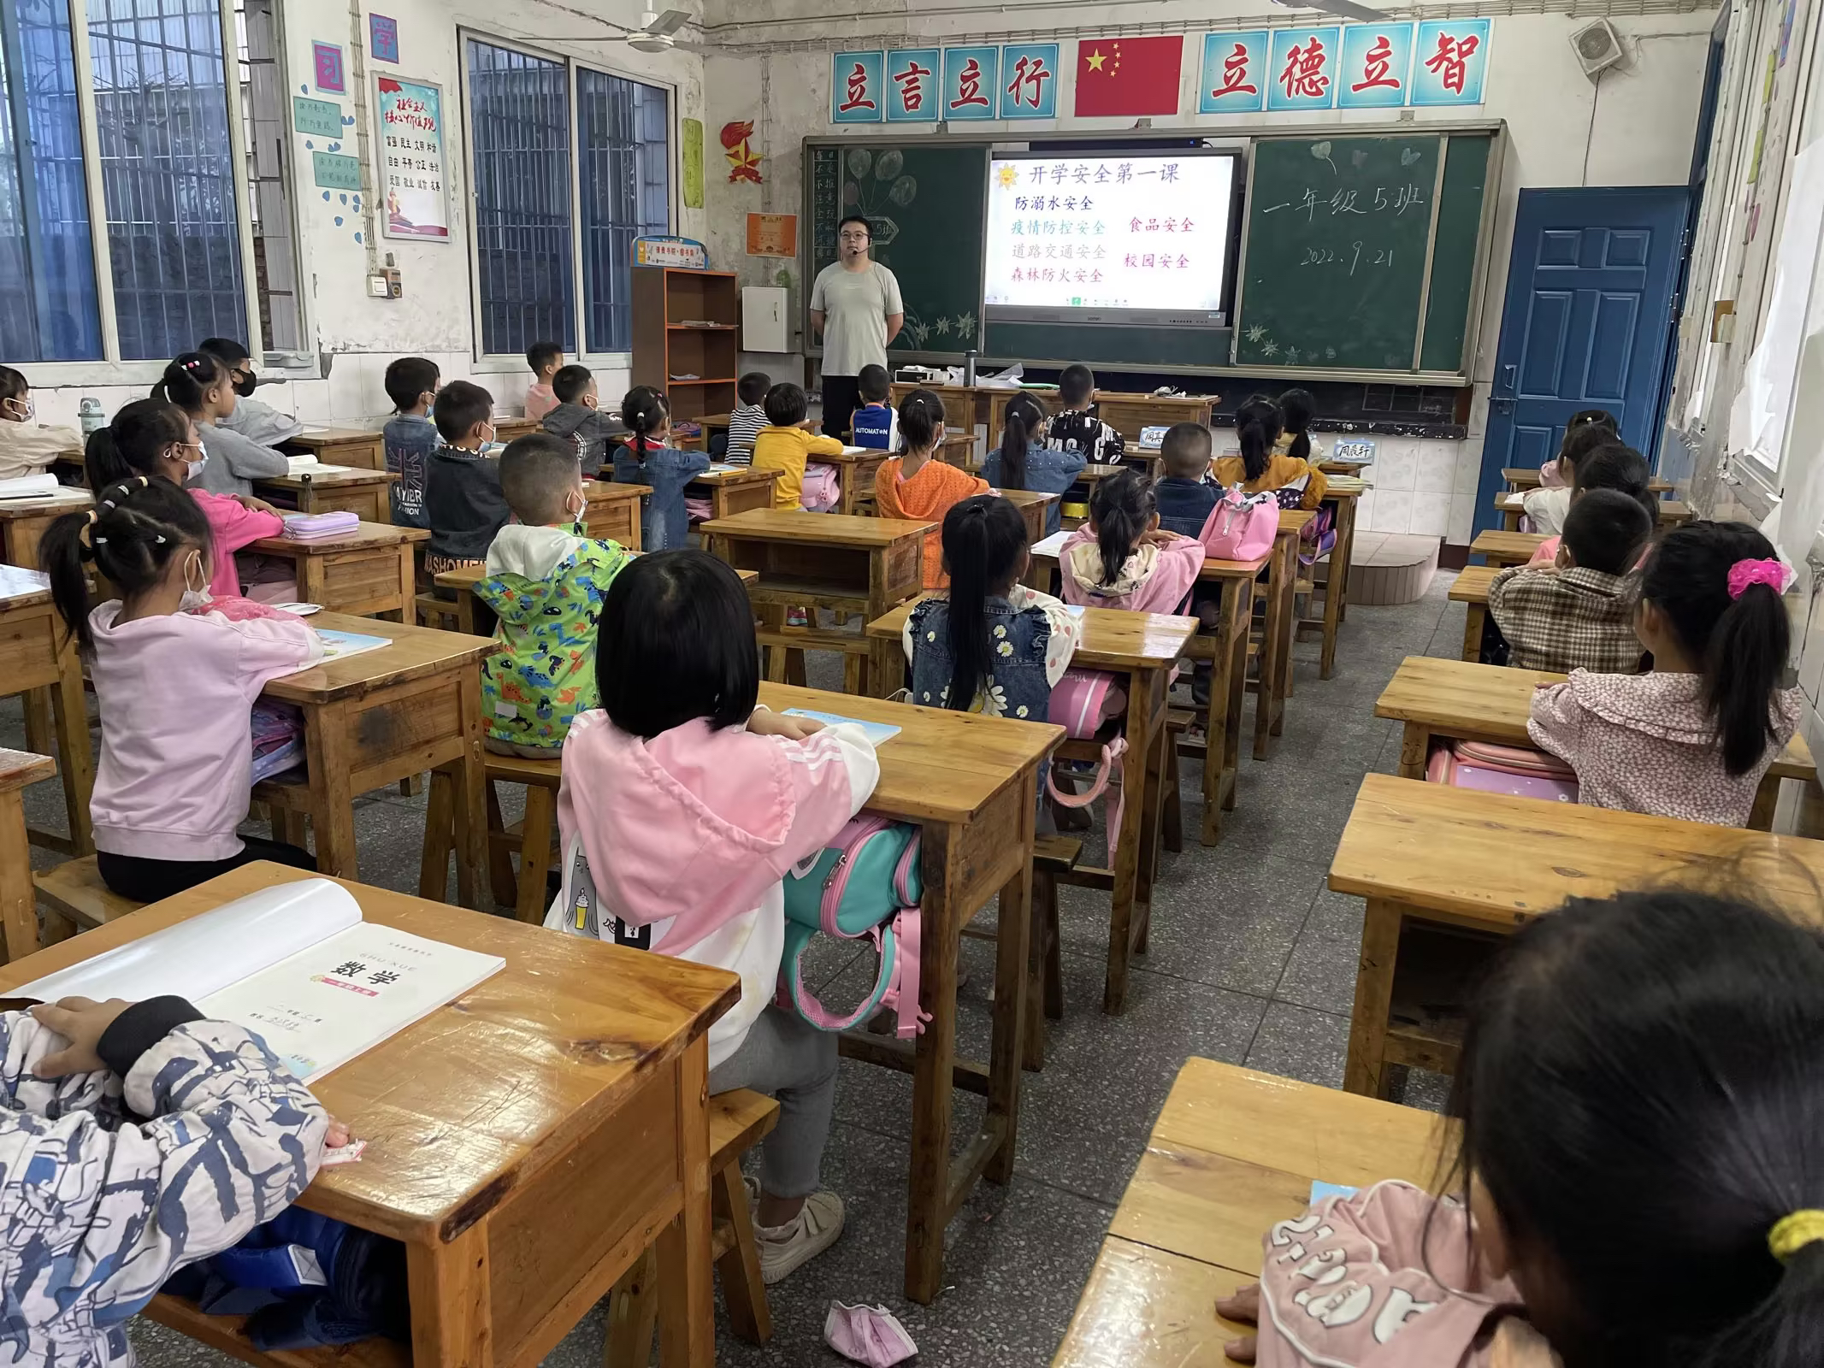
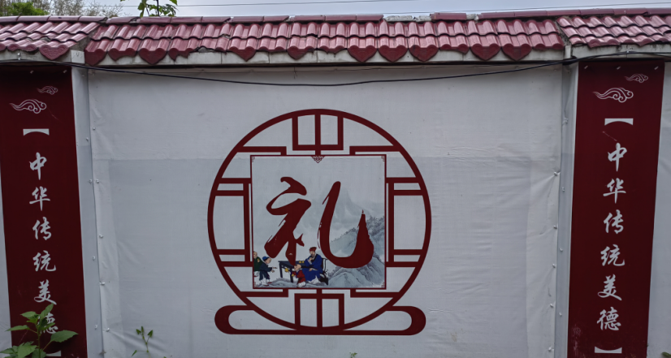
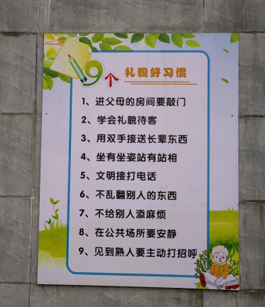
九月学礼月
开笔礼
排 队
课堂坐姿
礼仪文化墙

Slide 15
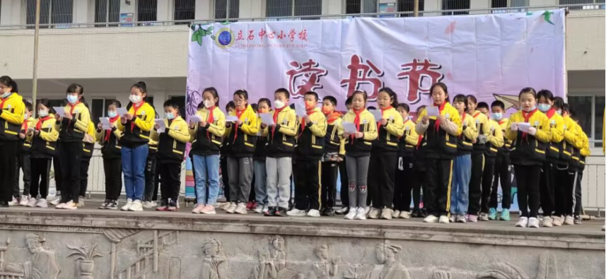
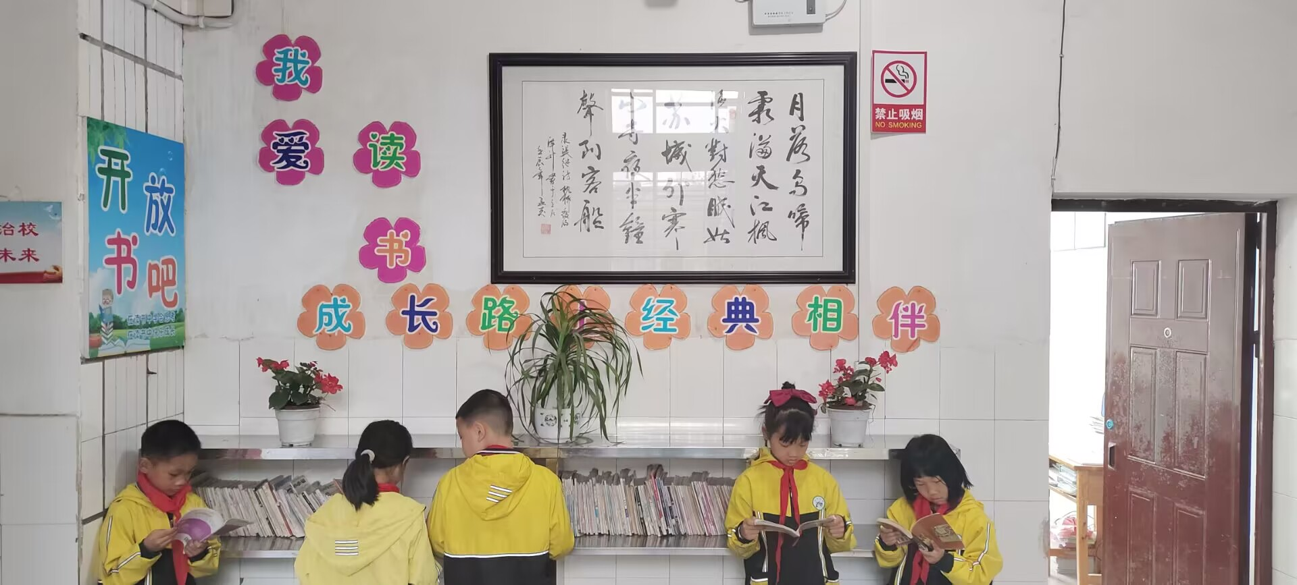
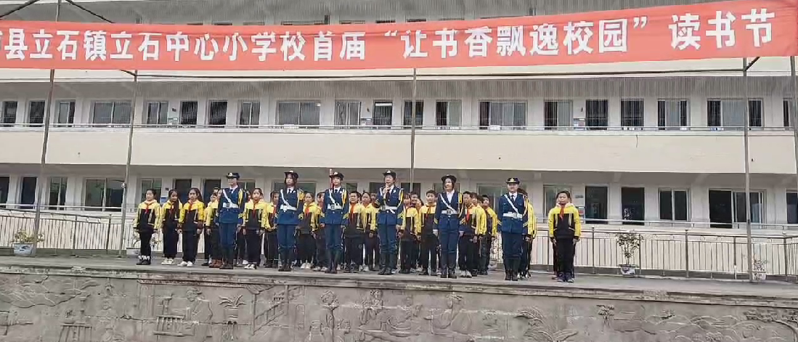
十月诵读月

Slide 16
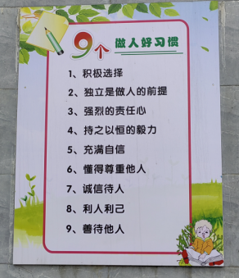
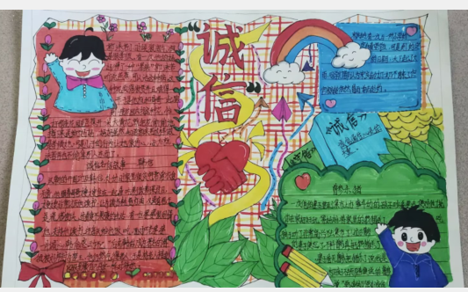
十一月诚信月
立人教育
奠基人生

Slide 17
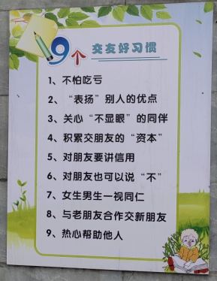
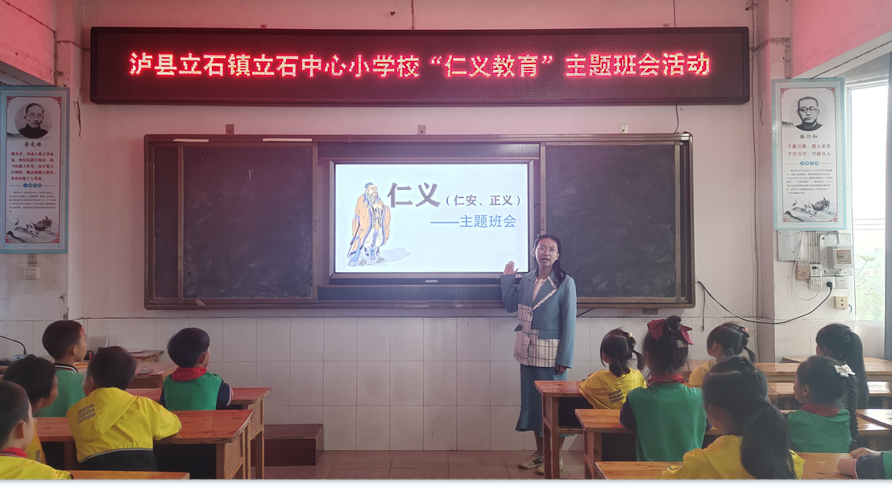
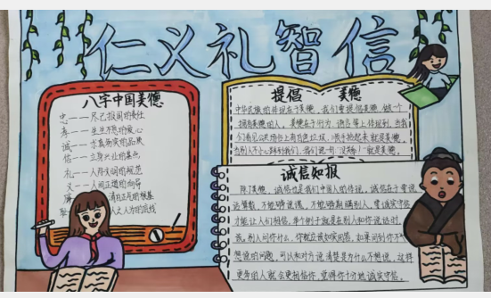
十二月仁义月

Slide 18
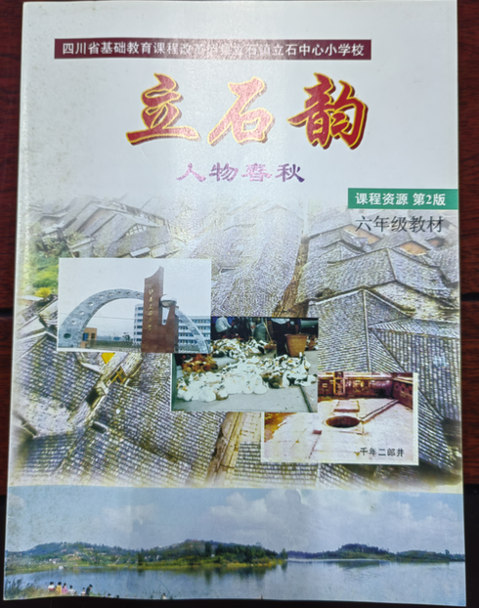
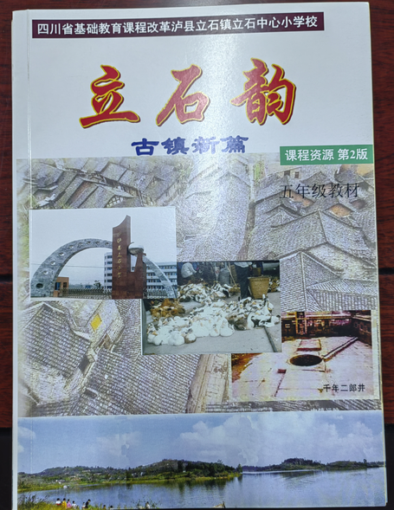
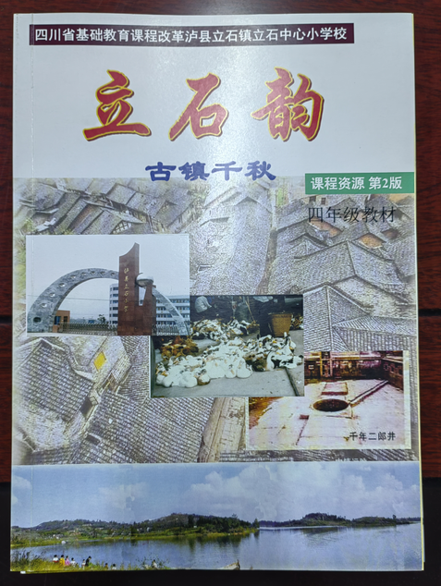
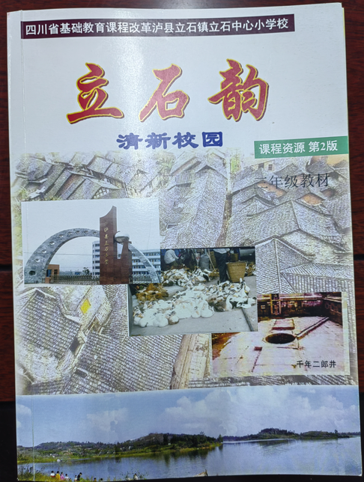
我的最美家乡
立人教育
奠基人生

Slide 19
我们的节日
立人教育
奠基人生

Slide 20
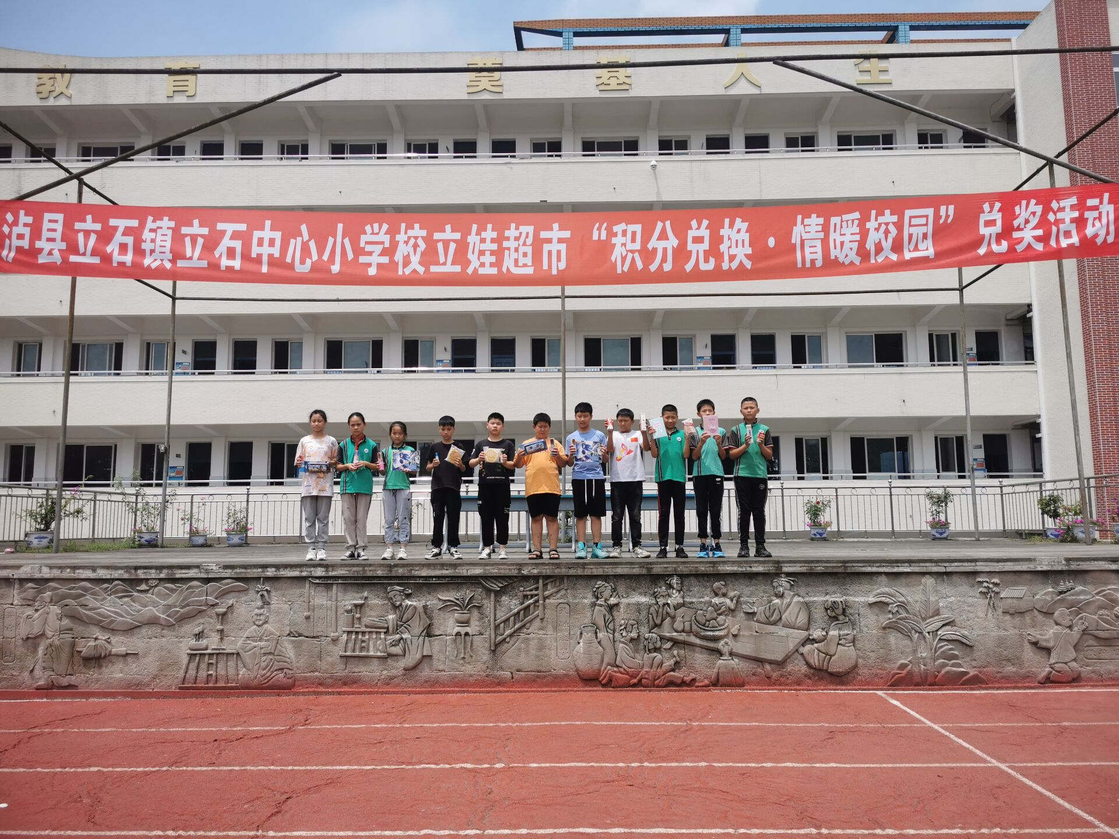
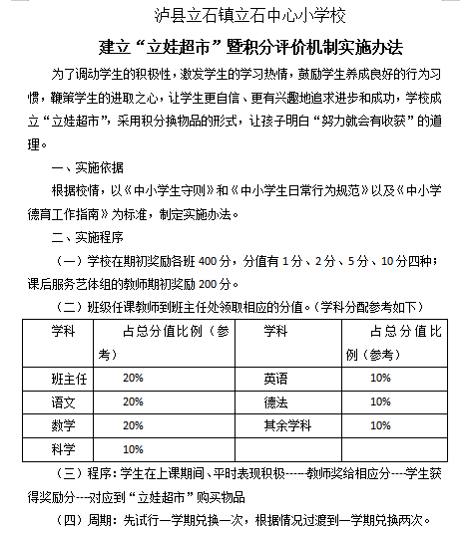
三、星级评选、多元激励

Slide 21
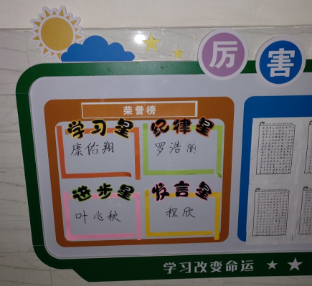
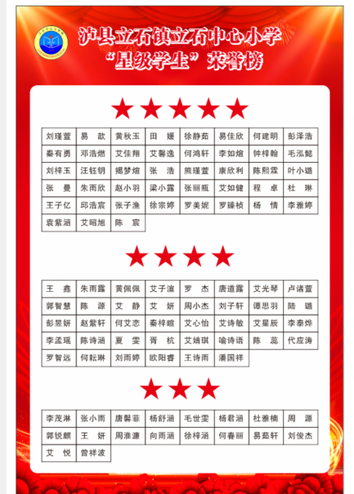
每班每月星级评价
每学期综合评价

